Slide 1


Eduminication
师生交流平台
第25小组
梁翰韬
张泽益
黎世濠

Slide 2
CONTENTS
01
02
03
04
功能展示
兼容测试
用户反馈
小组分工

Slide 3
01
功能展示

Slide 4
1.登录注册
2.课件下载显示
3.上传课件、提问回答

Slide 5
02
兼容测试

Slide 6
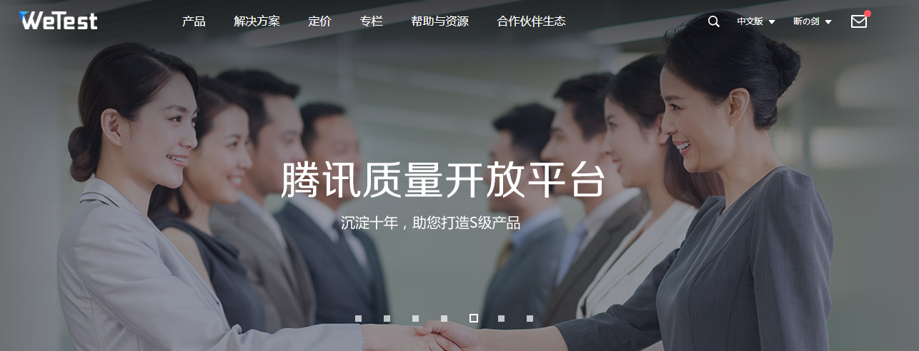
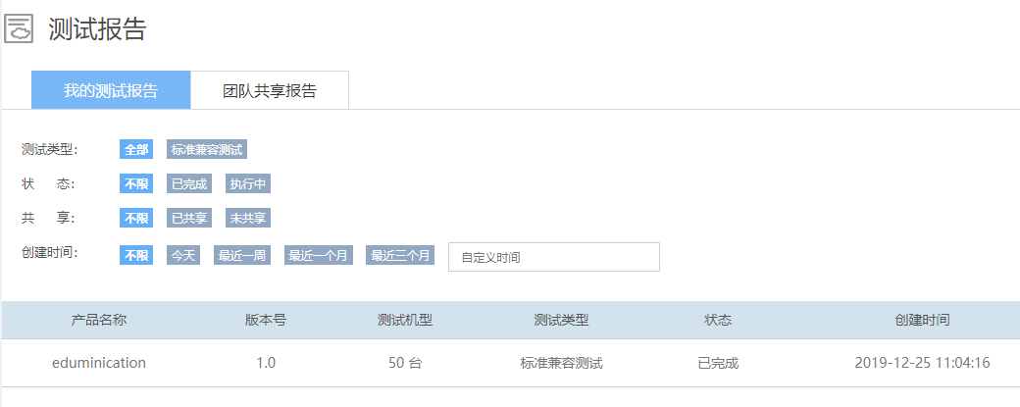
在App的兼容性测试上，我们选择了腾讯的WeTest云兼容测试平台，进行了两次随机50台安卓手机的安装测试，以下是App的兼容性测试结果。

Slide 7
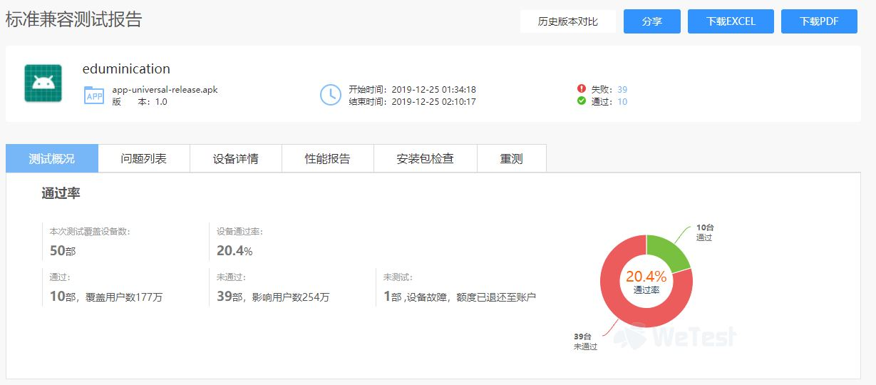
第一次测试
第一次测试时，由于未注意到安卓版本兼容问题（App构建时要求最低sdk版本为26），因此在大部分设备上都无法安装成功，通过率仅为20.4%。

Slide 8
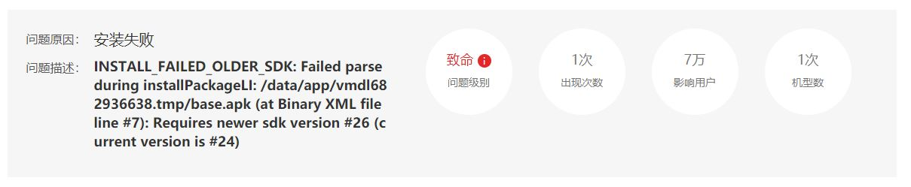
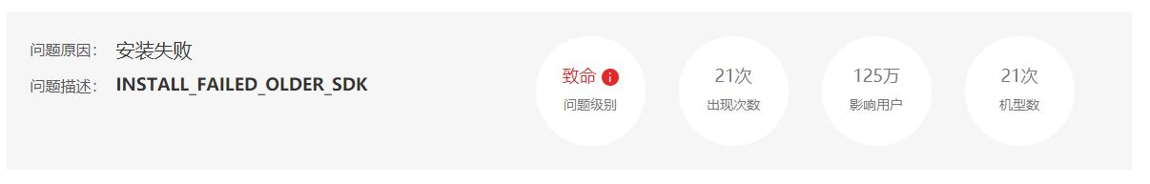
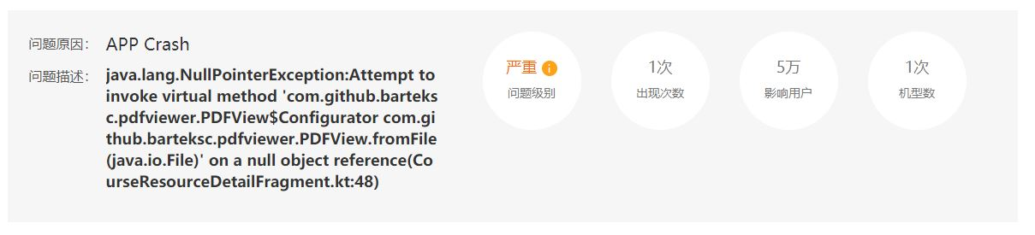
1.安卓版本兼容问题导致的安装失败
2.运行过程中抛出的空指针异常

Slide 9
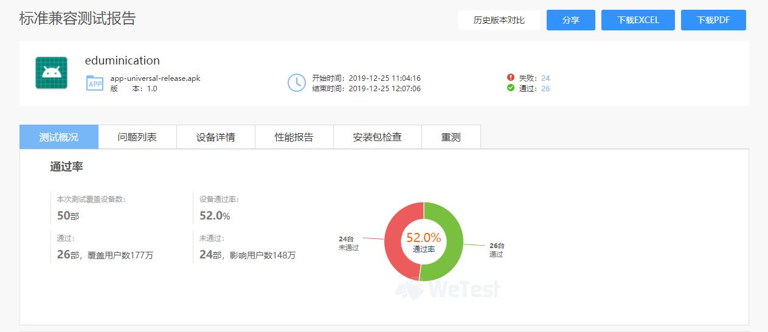
第二次测试
第二次测试由于调低了要求的sdk版本，因此App的兼容性测试通过率提高了许多，结果为52%。但版本为23的sdk对于市面上现有的安卓设备来说要求仍稍有些许高（其中包括已停产的5台设备），预计最低sdk调为sdk20时通过率将可达70%-80%。

Slide 10
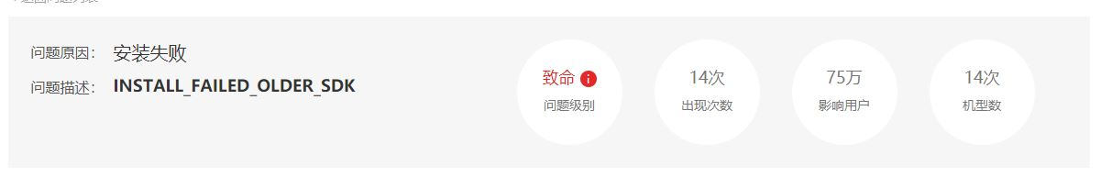
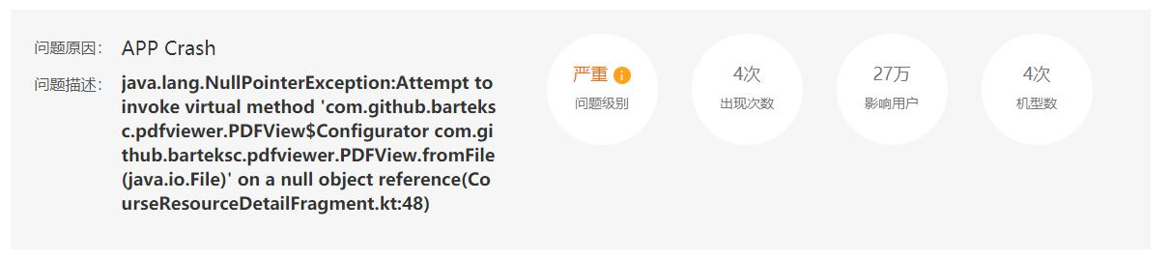
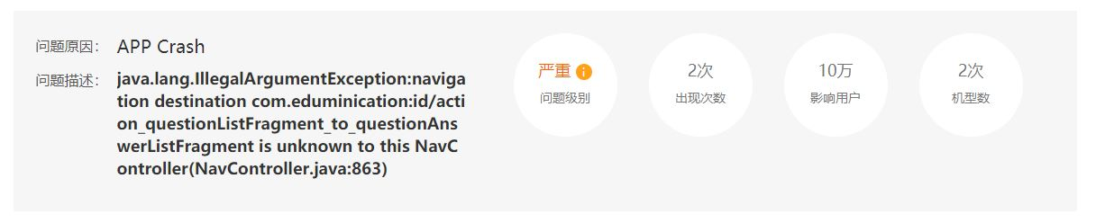
1.安卓版本兼容问题导致的安装失败
2.运行过程中抛出的非法参数异常

Slide 11
03
用户反馈

Slide 12
在用户反馈阶段，我们邀请了10名同学对App进行测试体验，以下是他们的反馈意见：
李嘉荣：设计初衷不错，但和实现有所出入
尤江峰：界面较为简单，吸引力不够强
罗旭辉：UI方面还需加大投入力度
李臻诣：程序功能不够丰富
陈鹏： （打开程序时闪退）
陈奕超：（安装失败）
崔朗然：UI的设计上还需多借鉴流行App
潘峰：界面设计简单，但配色尚可
刘楠聪（校外同学）：App总体上运行流畅，但有时会闪退
李虹（校外同学）：程序流畅性不错，但界面单一

Slide 13
04
小组分工

Slide 14




梁翰韬
项目总体规划、前端UI设计、后端开发
张泽益
后端开发、数据结构设计、数据库设计
黎世濠
需求分析、兼容性测试、联系用户进行反馈、撰写报告

Slide 15
Thank You

